Slide 1
分享人：pcc 2019/6/27
朴素贝叶斯

Slide 2
朴素贝叶斯
任务：分类
输入：x（点的特征向量）
输出：y（类别）
朴素贝叶斯是基于贝叶斯定理和特征条件独立假设的分类方法。

Slide 3
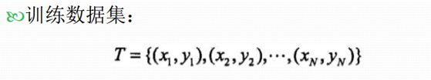
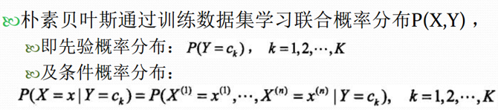
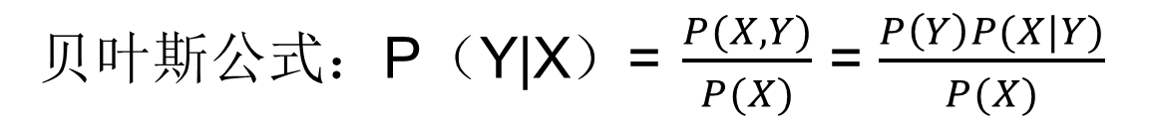
基本方法
贝叶斯公式：P（Y|X）= $\frac{P(X,Y)}{P(X)}$ = $\frac{P\left(Y\right)P(X|Y)}{P(X)}$
Notes:
Xi表示第i个点的特征向量；y表示第i个点的class label 类标记，（N表示训练集中节点数目）
P(Y=ck) 是Y的先验概率。（把节点分到CK这个类别的概率）之所以称为"先验"是因为它不考虑任x方面的因素。
P(x|y)是已知y发生后x的条件概率，也由于P这个式子得自y的取值，而被称作x的后验概率。（在把节点分到CK这个类别的情况下，节点的特征等于小x的概率）

Slide 4

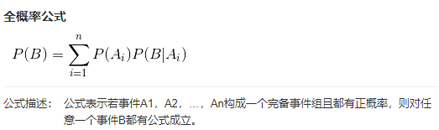
贝叶斯定理
分子：P(X=x, Y=Ck) 联合概率
分母：P(X=x) 根据全概率公式
分母*左式 ： P(X=x, Y=Ck)

Slide 5
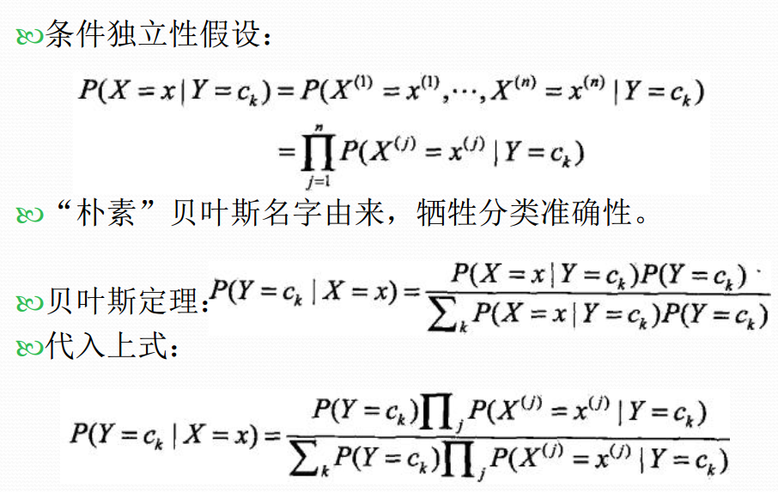
基本方法

Slide 6


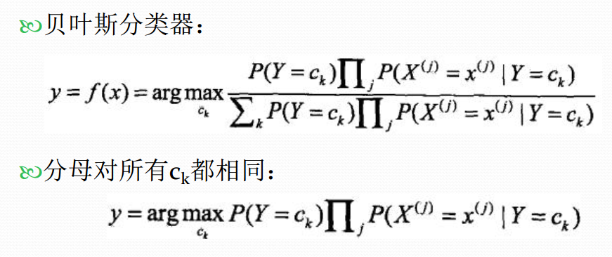
基本方法
表示把具有x特征的输入节点，分为Ck这个类别的概率
找到使式子值最大的类别Ck （概率最大）
P(X=x)

Slide 7

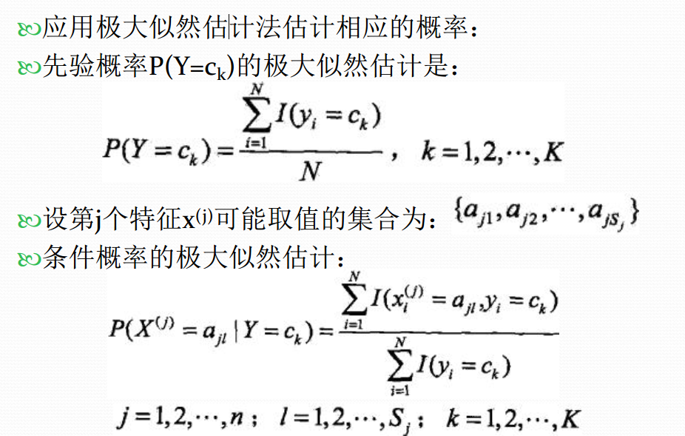
朴素贝叶斯的参数估计

Slide 8
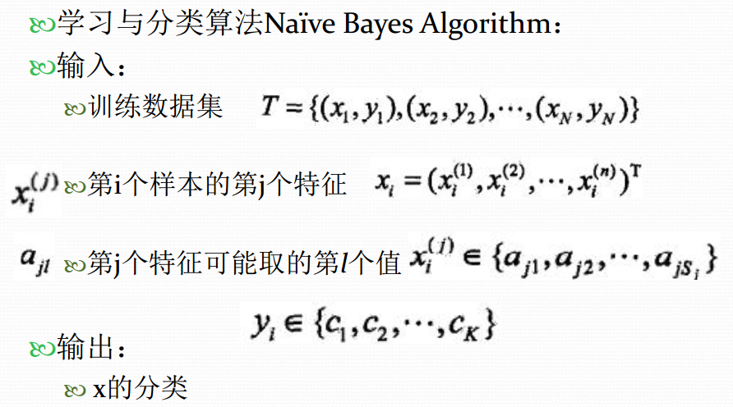
梳理算法：输入输出

Slide 9
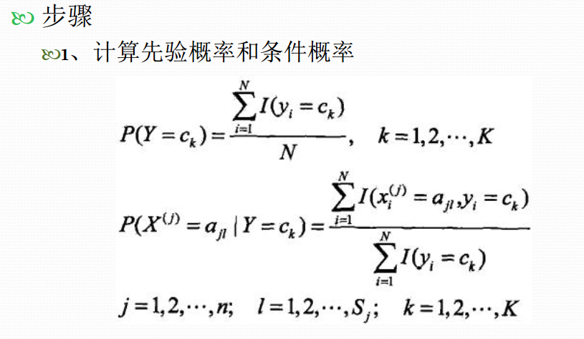
梳理算法步骤

Slide 10
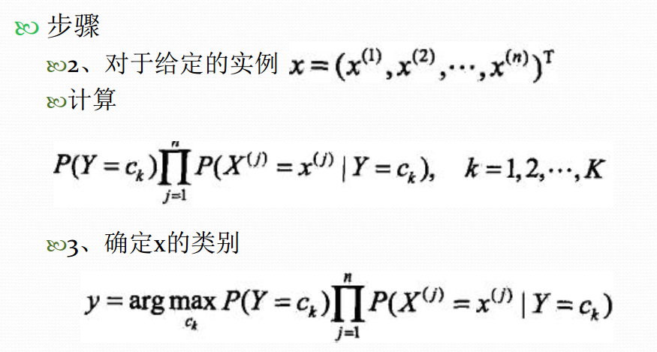
梳理算法步骤

Slide 11
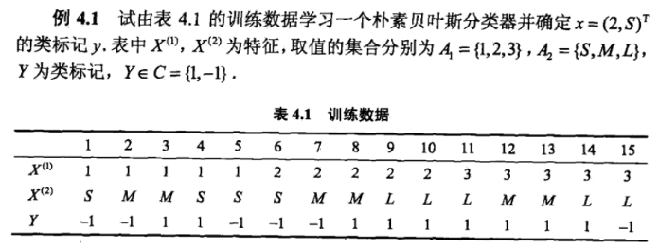

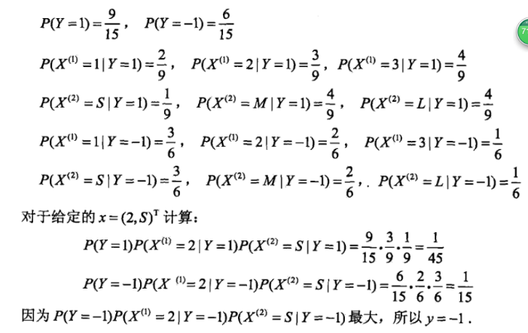
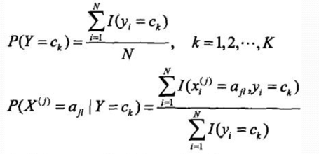
算法实例

Slide 12
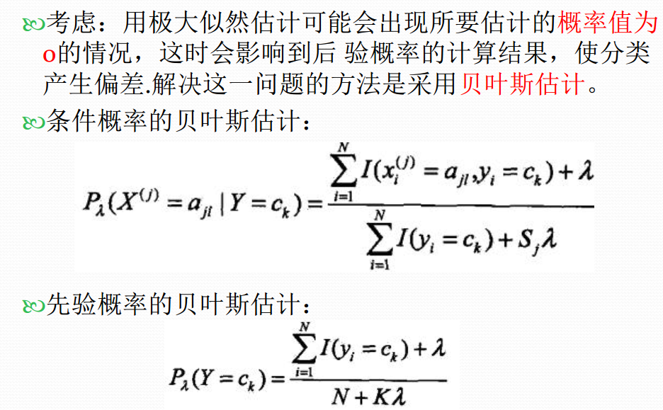
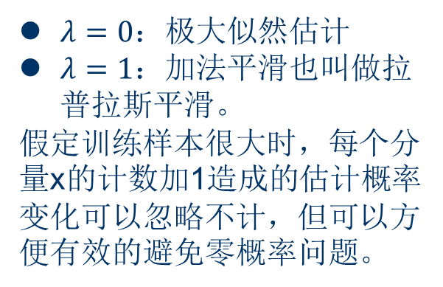
贝叶斯估计
零概率问题
在计算实例的概率时，如果某个实例x，在观察样本库（训练集）中没有出现过，会导致整个实例的概率结果是0。不能因为一个事件没有观察到就武断的认为该事件的概率是0。
$λ=0：$极大似然估计
$λ=1：$加法平滑也叫做拉普拉斯平滑。
假定训练样本很大时，每个分量x的计数加1造成的估计概率变化可以忽略不计，但可以方便有效的避免零概率问题。
Sj为X的第j个特征的
取值集合大小
k为Y的取值集合大小

Slide 13

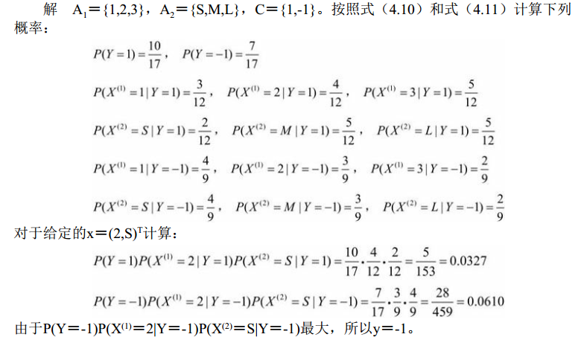
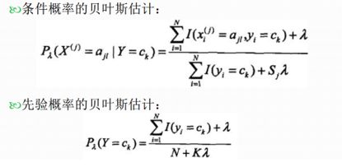
算法实例
Sj为X的第j个特征的
取值集合大小
k为Y的取值集合大小

Slide 14
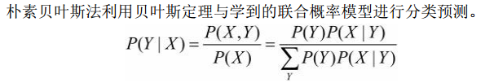

总结
任务：分类
假设：条件独立性
策略：
零概率问题：平滑策略

Slide 15
谢谢！

